Slide 1
Работа с данными при помощи python и miniconda
ПОДГОТОВИЛ СТУДЕНТ: Савицкий Д.В
Группа: 195ИС

Slide 2
Перед началом работы необходимо установить следующие программы:
Visual Studio Code https://code.visualstudio.com/download
Пакет программ для VSC https://code.visualstudio.com/learntocode/?utm_source=MSLearn&utm_medium=direct&utm_campaign=PartnerLessons
Miniconda
https://docs.conda.io/en/latest/minicon da.html

Slide 3
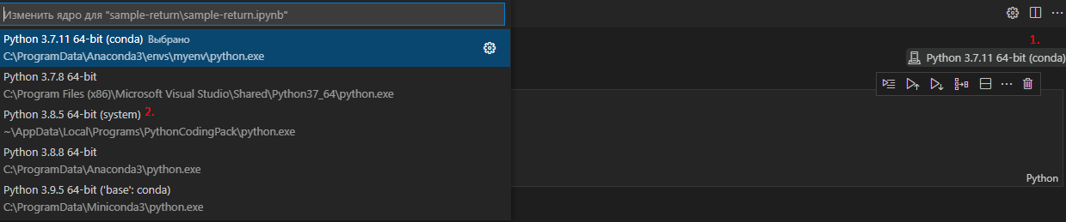
Установка miniconda:
Переходим на сайт и скачиваем conda необходимой версии https://docs.conda.io/en/latest/miniconda.html
После установки открываем консоль
В консоли вписываем следующую команду: "conda create -n myenv python=3.7 pandas jupyter seaborn scikit-learn keras tensorflow«
Переходим в VSC и выбираем ядро, скачанное из пакета ранее

Slide 4
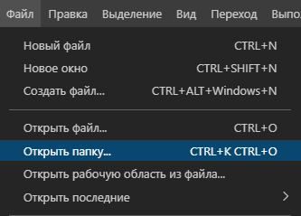
Создание проекта:
Создаём папку с проектом в удобном нам месте
Открываем папку в VSC
Создаём внутри папку с названием sample-return
В этой папке создаём еще одну папку data
Скачиваем данный документ и сохраняем его в папку дата rocksamples.csv
В папке sample-return создаём файл с название sample-return.ipynb и открываем его в VSC

Slide 5
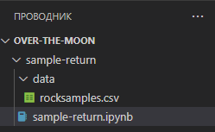
В конечном итоге всё должно выглядеть следующим образом:

Slide 6
Полный код с комментариями можно найти на гитхабе по ссылке: Savitski_Daniil_195/sample-return.ipynb at main · CHVRXN/Savitski_Daniil_195 (github.com)

Slide 7
Конечно, для анализа мы использовали лишь малую часть информации, доступной НАСА, и менее четкие стандарты, но нам важнее показать принцип, так как изучение и анализ данных из различных источников широко распространены во множестве отраслей. Таким образом, вы можете применять полученные знания и навыки для решения бесчисленного множества других проблем.
Исследование данных — долгий путь. Благодаря полученным навыкам первичной обработки данных теперь вы должны уметь находить другие наборы данных или по-новому компоновать уже используемые. Это позволит вам раскрывать новые данные об исследовании космоса и получении образцов лунных пород, а также о любых других интересующих вас проблемах.

Slide 8
В этом модуле вы узнали:
собрали сведения об образцах, привезенных с Луны миссиями "Аполлон";
получили данные по типам космических кораблей и ракет, которые использовались для миссий "Аполлон" и будут использоваться для предстоящих миссий "Артемида";
составили кадры или таблицы данных, содержащие полезные аналитические сведения;
составили прогноз в отношении того, какую массу образцов могут вернуть миссии "Артемида";
составили рекомендации в отношении количества и типов пород, которые космонавты миссий "Артемида" должны постараться собрать, исходя из количества образцов, имеющихся в настоящее время на Земле для исследований.

